Slide 2
Overview Topic
Develop the simple SMS application (send/ receive message)
Use a tool to automate this application
Katalon Introduction

Slide 3
The Outline
The SMS application
Overview the automation tool - Ranorex

Slide 4
The SMS Application
SMS Application include:
Server side
Client side
Using Netcom library to send/receive message together.

Slide 5
Ranorex - Overview

Slide 6
Ranorex - Overview
Ranorex is a GUI test automation framework for testing of desktop, web-based and mobile applications.
Ranorex is provided by Ranorex GmbH, a software development company for innovative software test automation solutions
Notes:
What is Ranorex?

Slide 7
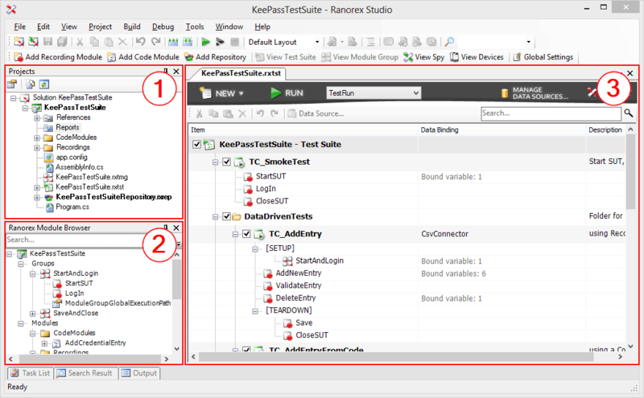
Ranorex - Overview
Notes:
Main page of Ranorex
#1: Project View: The project view thể hiện tất cả các file và các tài liệu có liên quan đến project
#2: Module Browser: danh sách tất cả module có trong project (Code hoặc Recording module), ngoài ra còn có các giá trị đc định nghĩa trong module và module group
#3: File view:

Slide 8
Ranorex - Overview
Test suite
Module Group
Repository
Recording
Code file
Notes:
Main element of 1 project

Slide 9
Ranorex Functions

Slide 10
Ranorex Functions
Keyword-Driven testing
Element Abstraction and Reuse
Data-Driven capability
Record & Playback
Scripted testing
File-based storage
Cross-browser & cross-platform
Desktop app, Web and Mobile testing

Slide 11
Ranorex Framework

Slide 12
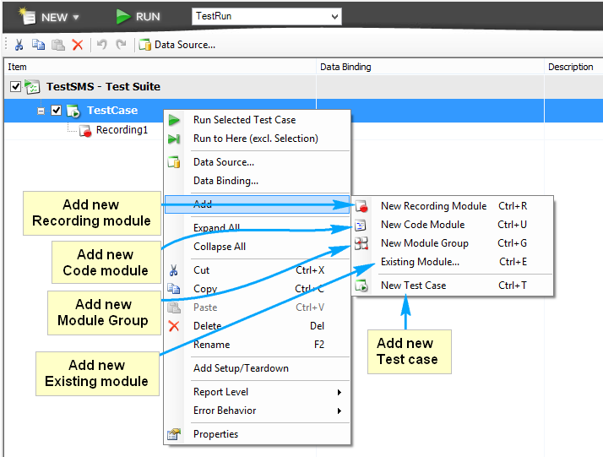
Test case – Compose test case

Slide 13
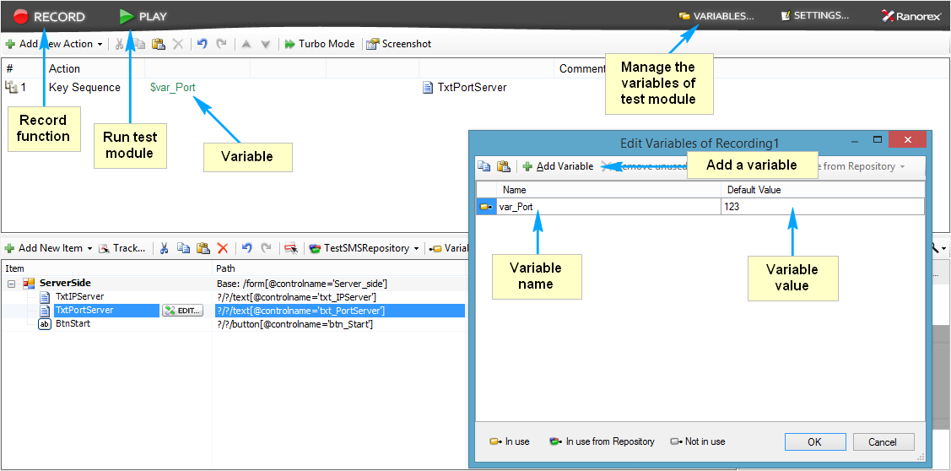
Test case – Compose test case
Notes:
Tạo variable cho các test module này, các test module này dung để các variable của test case hoặc global variable binding đến

Slide 14
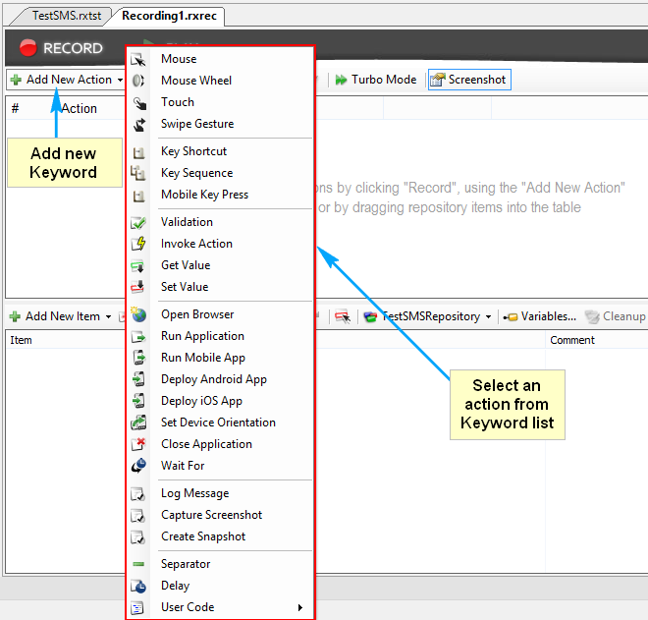
Test case – Compose test case
Notes:
Bên trong mỗi action còn nhiều action con trong đó, vd như mouse thì sẽ có click, double click, right click…

Slide 15
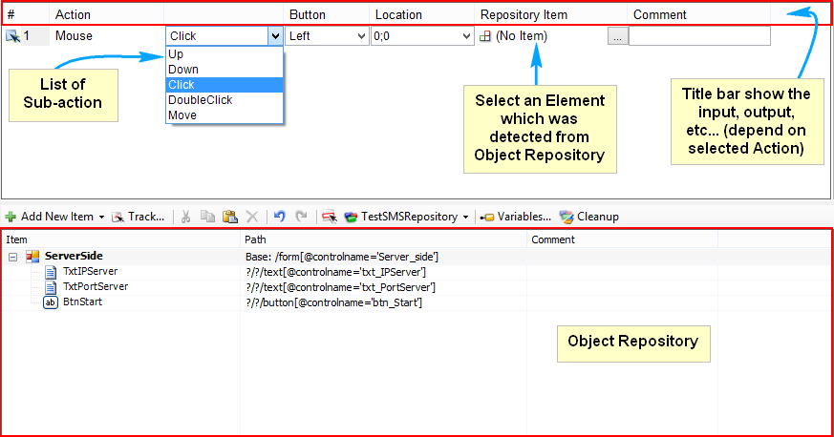
Test case – Compose test case
Notes:
Việc hiện cửa sổ Object repo để hỗ trợ cho việc kéo thả các object cần thiết vào trong test case

Slide 16
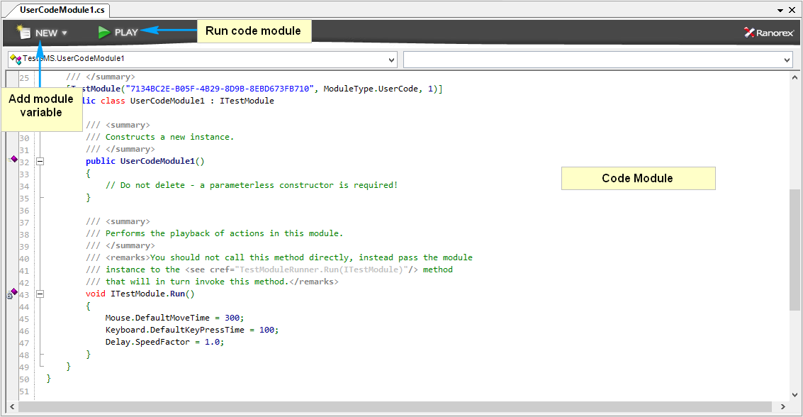
Test case – Compose test case

Slide 17
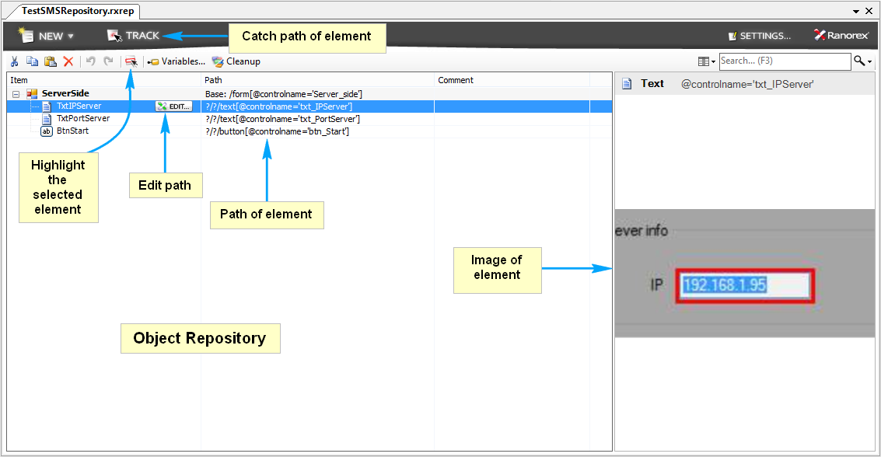
Object repository
Notes:
Việc bắt object yêu cầu cần phải có app đang chạy mới thực hiện đc. Ngoài ra còn có chức năng clean up, chức năng này sẽ kiểm tra các object có đc dùng trong test module nào ko, nếu ko nó sẽ xóa object dư thừa.

Slide 18
Error Behavior

Slide 19
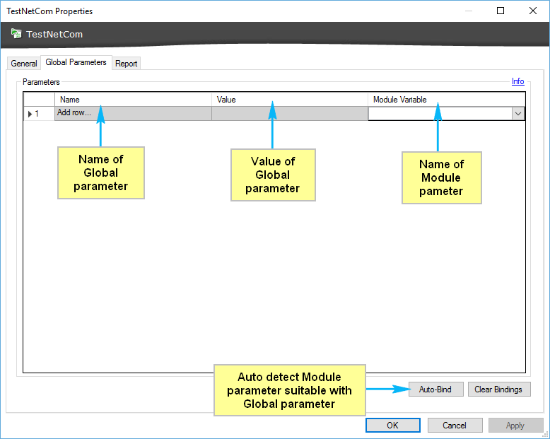
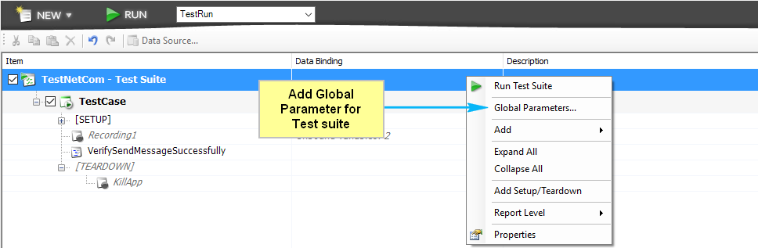
Global Parameter

Slide 20
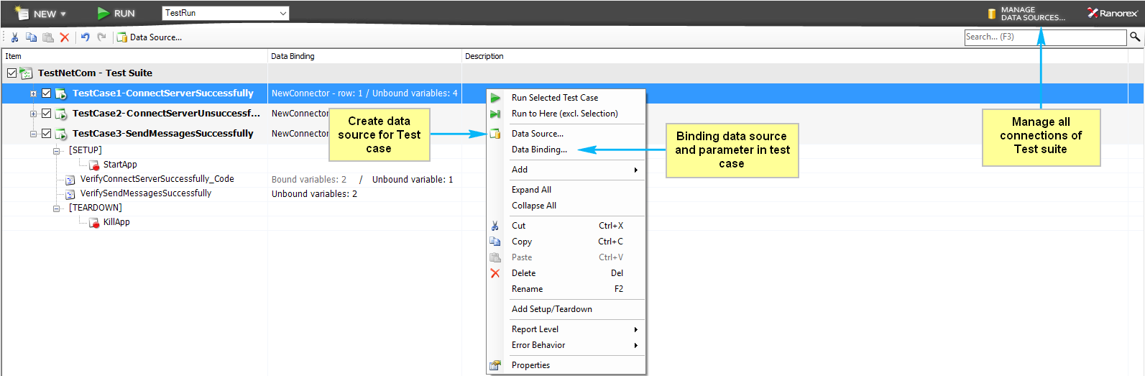
Data-Driven

Slide 21
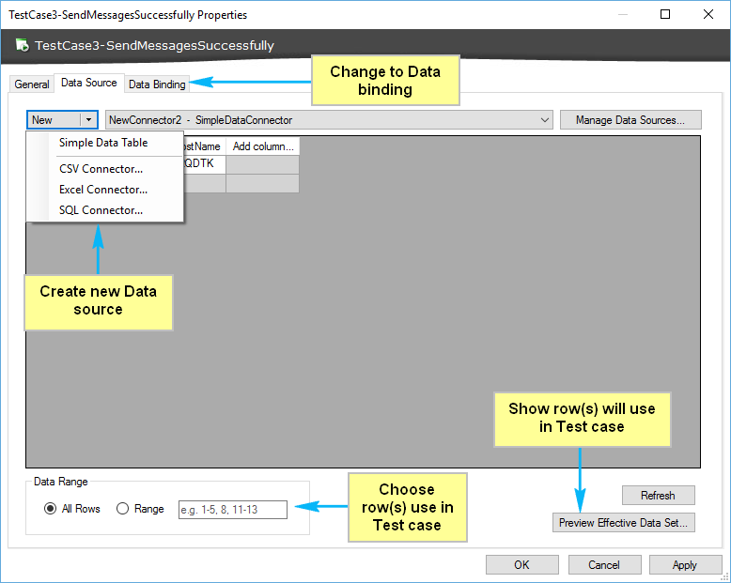
Create Data Source

Slide 22
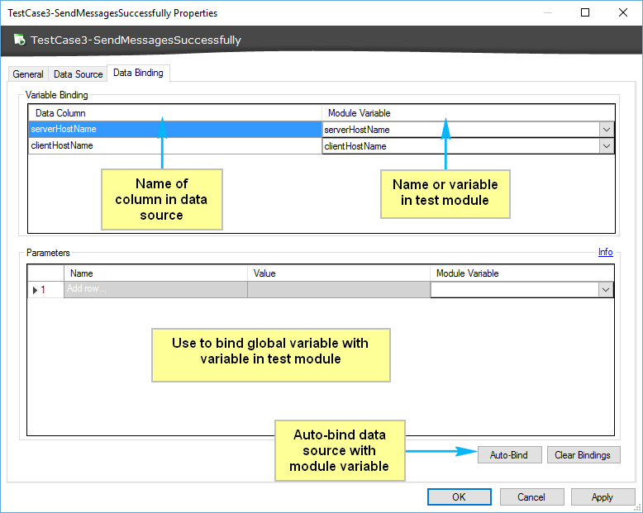
Data Binding

Slide 23
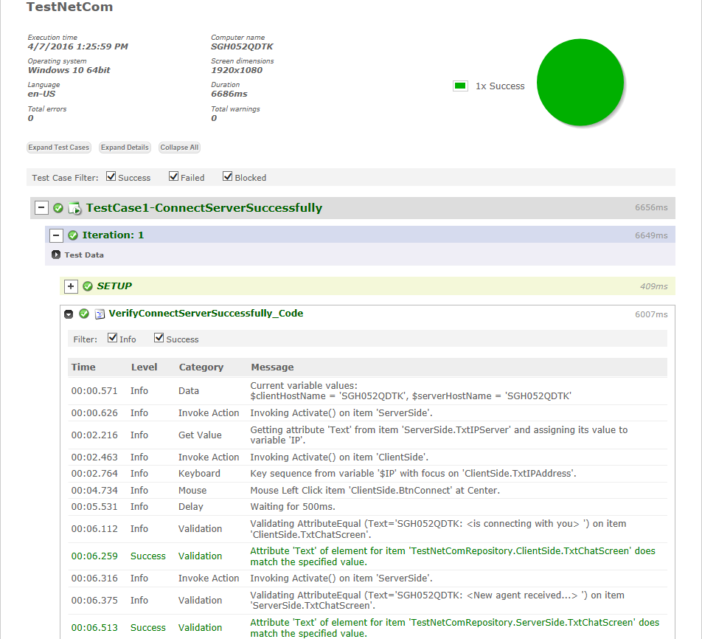
Report

Slide 24
Create New Keyword

Slide 25
Code module

Slide 26
Thank You

